Slide 1

Manutenção Básica de Computadores

Slide 2
Sumário
Introdução
Principais componentes:
Gabinete, Fonte de Alimentação, Placa Mãe;
Processador, Memória RAM, Hard Disk (HD), Controlador de
Vídeo;
Driver de CD/DVD, Teclado, Mouse, Monitor;
Conhecendo a Placa Mãe
SETUP, Chipsets, Barramentos
Principais Fabricantes
Revisão da Aula

Slide 3
Introdução
Composição de um computador:
Composto de um conjunto de componentes, em sua maioria eletrônicos;
(Hardware)

Slide 4
Introdução
Composição de um computador:
Componentes de um computador do tipo PC (do inglês, personal computer) ou Microcomputador:
Gabinete;
Fonte de Alimentação;
Placa mãe;
Processador;
Memória RAM;

Slide 5
Introdução
Composição de um computador:
Componentes de um computador do tipo PC :
Hard Disk (HD);
Driver de CD/DVD;
Controlador de Vídeo;
Teclado;
Mouse;
Monitor;

Slide 6
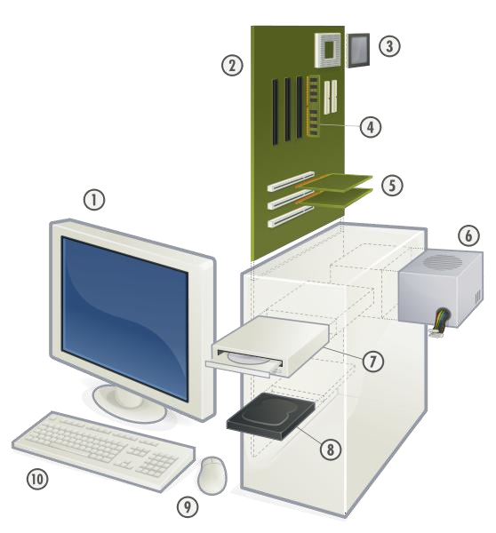

Introdução
Composição de um computador:

Slide 7
Introdução
Composição de um computador:
Componentes produzidos por fabricantes;
Seguem um mesmo padrão;
Diferenciam-se uns dos outros pela:
qualidade;
desempenho; e
densidade.
diversos

Slide 8
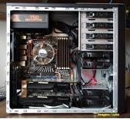
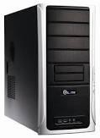
Gabinete
Descrição dos principais componentes:
– Gabinete: é uma caixa metálica que abriga os diversos componentes que compõe o PC.

Slide 9
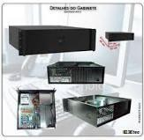
Gabinete
Descrição dos principais componentes:
Gabinete:
geralmente em dois formatos:
minitorre; ou
» Vertical;
desktop;
» Horizontal

Slide 10
Gabinete
Descrição dos principais componentes:
– Gabinete:
Independente do formato esse determinado padrão ou layout.
Atualmente, ATX;
Antigamente, AT;
deve seguir um

Slide 11
Fonte de Alimentação
Descrição dos principais componentes:
Fonte de Alimentação:
classificada de acordo com a sua potência em Watts
e padrão.
Atualmente, ATX;
Antigamente, AT;
a potência mais comum é de 200 a 250W (Real), suficiente para PC de pequeno porte.

Slide 12
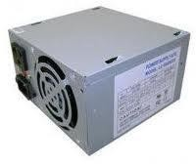
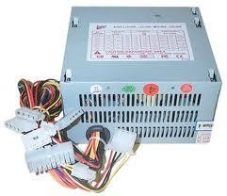
Fonte de Alimentação
Descrição dos principais componentes:
– Fonte de Alimentação:

Slide 13
Fonte de Alimentação
Descrição dos principais componentes:
Fonte de Alimentação:
Nos casos que existirem muitos componentes internos como:
mais de um HD;
mais de um Driver de CD/DVD;
ou ainda, um componente que exija um potência maior, como
por exemplo:
» um placa de vídeo.
Necessidade um fonte com uma potência maior.
– Ex: 300 ou 350W (Real).

Slide 14
Placa mãe
Descrição dos principais componentes:
Placa mãe (Motherboard):
componente que faz a conexão entre os demais componentes;
– ex: processador, memória RAM, disco rígido, placa de vídeo, driver de CD/DVD.
Tem que ser compatível com os demais componentes;
Algumas placas mãe já embutem alguns componentes
onboard:

Slide 15
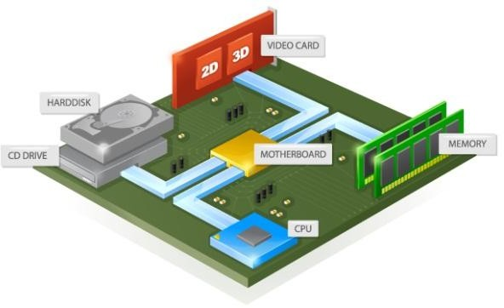
Placa mãe
Descrição dos principais componentes:
– Placa mãe:

Slide 16
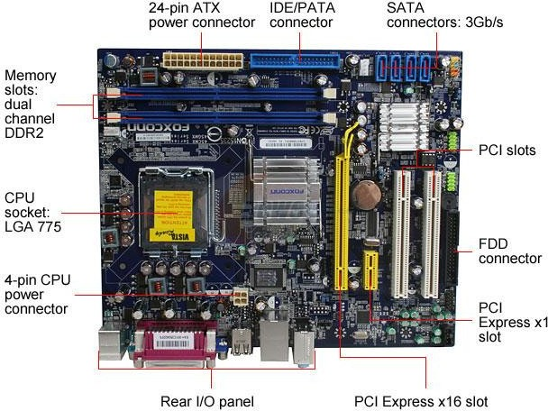
Placa mãe
Descrição dos principais componentes:
– Placa mãe:

Slide 17
Placa mãe
Descrição dos principais componentes:
Placa mãe:
Algumas placas mãe já embutem alguns componentes (onboard):
placa de vídeo;
placa de som;
placa de rede.

Slide 18
Placa mãe
Descrição dos principais componentes:
Placa mãe:
Na placa mãe também estão as diversas interfaces de comunicação do PC (internas e externas):
– Ex: Internas:
» IDE;
» Sata;
» Slots: PCI; AGP; PCI Express; Memória (DDR);e
» Soquete do processador.

Slide 19
Placa mãe
Descrição dos principais componentes:
Placa mãe:
Na placa mãe também estão as diversas interfaces de comunicação do PC (internas e externas):
– Ex: Externas:
» Porta PS/2 - Teclado ou Mouse;
» Portas USB - Para dispositivos USB;
» Porta Paralela - Geralmente para impressora;
» Porta Serial;
» Porta Game;
» Porta Ired;

Slide 20
Processador
Descrição dos principais componentes:
Processador:
como já sabemos ele é o “cérebro” do computador;
possui um formato especifico;
– cada um com um próprio tipo de contato com a placa mãe;
É necessário compatibilidade entre o processador e a placa mãe, ou seja, a placa mãe precisa ter um soquete compatível ao padrão de contatos do processador.

Slide 21
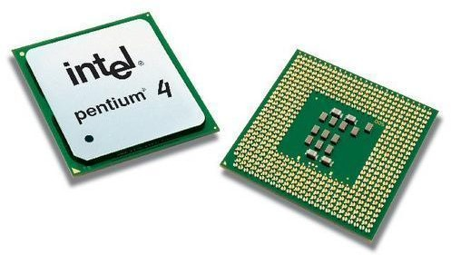
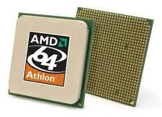
Processador
Descrição dos principais componentes:
– Processador:

Slide 22
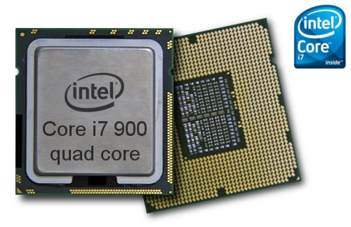
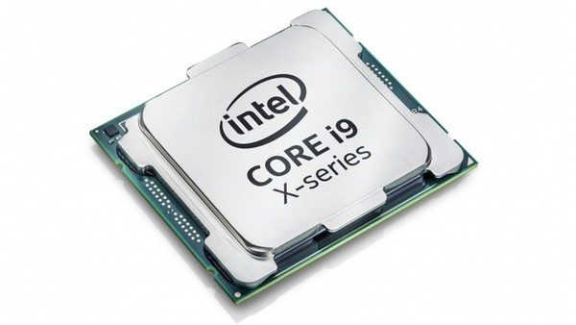
Processador
Descrição dos principais componentes:
– Processador:

Slide 23
Processador
Descrição dos principais componentes:
Processador:
Como já sabemos, é necessário resfriar o processador, para isso usamos o "cooler" que é uma peça composta por uma parte metálica (alumínio ou cobre) e um ventilador.
O cooler é produzido para um modelo específico de
processador.

Slide 24
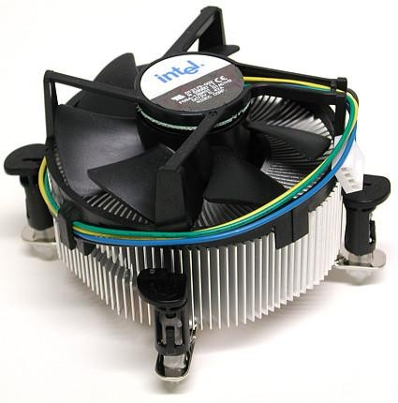
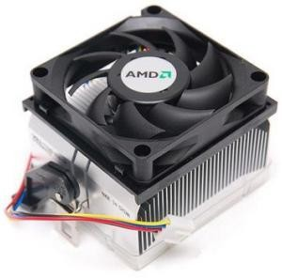
Processador
Descrição dos principais componentes:
– Cooler:

Slide 25
Memória RAM
Descrição dos principais componentes:
Memória RAM (do inglês, Random Access Memory):
são produzidas em módulos ou pentes de memória;
possui um formato especifico;
volátil, ou seja, ao desligar o computador todo conteúdo nela armazenado é perdido;

Slide 26
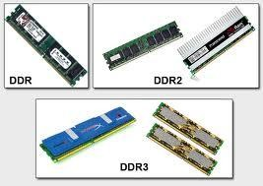
Memória RAM
Descrição dos principais componentes:
– Memória RAM:

Slide 27
Memória RAM
Descrição dos principais componentes:
Memória RAM:
necessário compatibilidade entre o módulo de memória e a placa mãe;
Existem vários tipos de módulos de memória.
– Os mais utilizados atualmente são os módulos do tipo (Computador PC):
» DDR, com 184 contatos metálicos;
» DDR2, com 240 contatos metálicos ;
» DDR3, com 240 contatos metálicos, diferença da ddr2 é a posição do chanfro de segurança;

Slide 28
Memória RAM
Descrição dos principais componentes:
Memória RAM:
Antigos módulos de memória.
SDRAM;
EDO;

Slide 29
Memória RAM
Descrição dos principais componentes:
Memória RAM:
diferenciam uma das outras, além do formato, pela frequência de operação e densidade(MBs, GBs);
quanto maior a frequência de operação e densidade, maior será o desempenho geral de um computador;

Slide 30
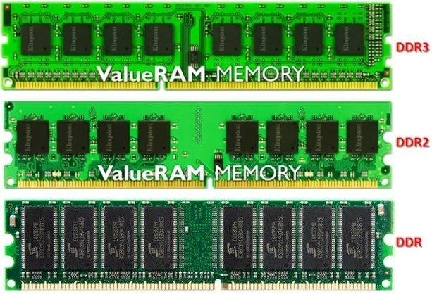
Memória RAM
DDR:

Slide 31
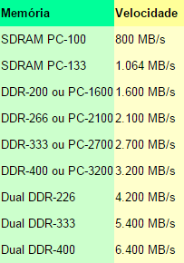
Memória RAM
DDR:

Slide 32
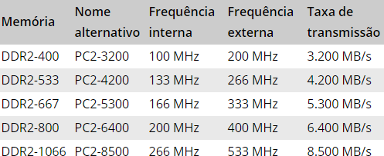
Memória RAM
DDR2:

Slide 33
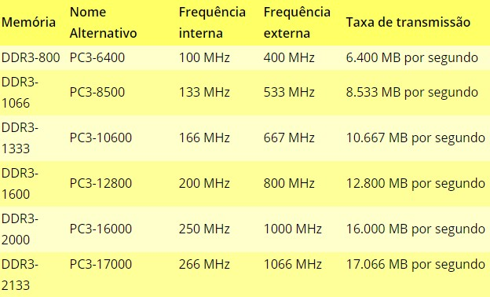
Memória RAM
DDR3:

Slide 34
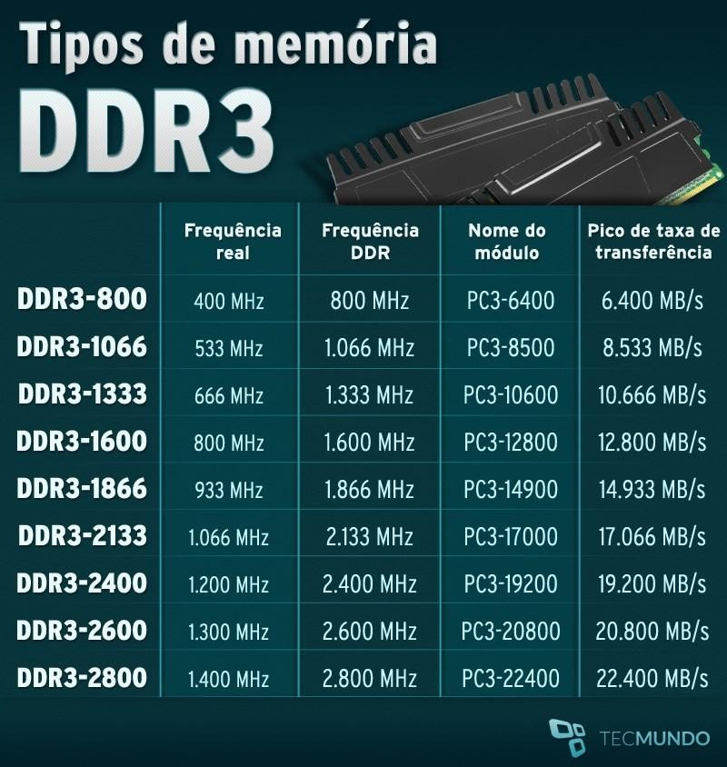
Memória RAM
DDR3:

Slide 35
Hard Disk (HD)
Descrição dos principais componentes:
Hard Disk (HD):
é o componente responsável por armazenar de forma permanente os dados e os programa em um computador;
conectado a placa mãe através de uma interface:
IDE; ou
SATA.

Slide 36
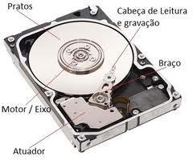
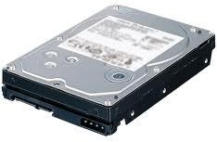
Hard Disk (HD)
Descrição dos principais componentes:
– Hard Disk (HD):

Slide 37
Driver de CD/DVD
Descrição dos principais componentes:
Driver de CD/DVD:
é o componente responsável por ler e/ou gravar mídia do tipo CD e/ou DVD;
conectado a placa mãe através de uma interface IDE ou SATA;

Slide 38
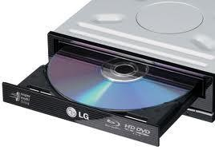
Driver de CD/DVD
Descrição dos principais componentes:
– Driver de CD/DVD:

Slide 39
Controlador de Vídeo
Descrição dos principais componentes:
Placa ou controlador de Vídeo:
é o componente responsável pela saída de vídeo de um computador;
possui um conector do tipo DB15(VGA), HDMI ou o DVI para comunicação com um monitor de vídeo;
necessita de memória própria (pode ser compartilhada)
– quanto maior a memória melhor será o seu desempenho;

Slide 40
Controlador de Vídeo
Descrição dos principais componentes:
Placa ou controlador de Vídeo:
se comunicam com a placa mãe por uma interface PCI(não mais), AGP ou PCI Express;

Slide 41
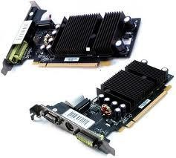
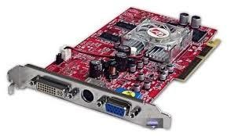
Controlador de Vídeo
Descrição dos principais componentes:
– Placa ou controlador de Vídeo:

Slide 42
Placa Mãe
Setup:
a placa mãe é responsável por interconectar e gerenciar os diversos componentes nela conectados, ou ainda, em alguns caso incorpora alguns desses componentes (onboard);
possui um programa chamado SETUP, que gerencia a placa mãe;

Slide 43
Placa Mãe
Chipset:
Divido em dois:
Northbridge ou MCH (do inglês, Memory Controller Hub):
conectado diretamente ao processador;
controla o barramento da interface: AGP, PCI Express x16;
controlador de memória (exceto para os processadores que
incorporam tal controle);

Slide 44
Placa Mãe
Chipset:
Divido em dois:
Southbridge ou ICH (do inglês, Input/Output Controller Hub):
– controla os dispositivos de entrada e saída:
» HD;
» portas USB;
» barramento PCI;
» barramento PCI Express;

Slide 45
Placa Mãe
Principais Interfaces ou barramentos da placa mãe:
PCI (do inglês, Peripheral Interconnect):
transfere dados a 32 e 64 bits;
frequência de operação: 33 MHz;
tecnologia plug and play;
– Configura automática de IRQ, DMA e I/O.
Component

Slide 46
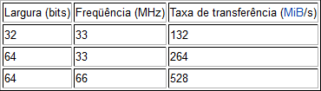
Placa Mãe
Principais Interfaces ou barramentos da placa mãe:
– PCI (do inglês, Peripheral Component Interconnect):

Slide 47
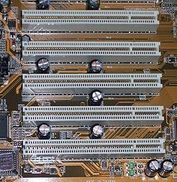
Placa Mãe
Principais Interfaces ou barramentos da placa mãe:
– PCI (do inglês, Peripheral Component Interconnect):

Slide 48
Placa Mãe
Principais Interfaces ou barramentos da placa mãe:
AGP (do inglês, Advanced Graphics Port):
usado para a conexão da placas de vídeo;
transfere dados a 32 bits;
frequência de operação: 66 MHz;
taxa de transferência:
AGP1X ~ 266 MBs;
AGP2X ~ 532 MBs;

Slide 49
Placa Mãe
Principais Interfaces ou barramentos da placa mãe:
AGP (do inglês, Advanced Graphics Port):
taxa de transferência:
AGP4X ~ 1064 MBs;
AGP8X ~ 2128 MBs;
barramento especifico de comunicação com o processador;
capacidade de compartilhamento da memória RAM

Slide 50
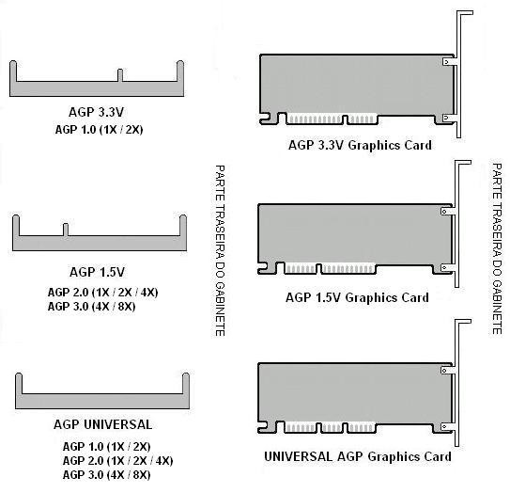
Placa Mãe
Principais Interfaces ou barramentos da placa mãe:
– AGP:

Slide 51
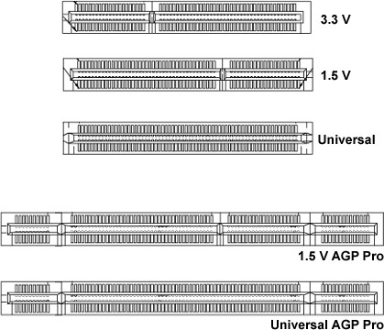
Placa Mãe
Principais Interfaces ou barramentos da placa mãe:
– AGP:

Slide 52
Placa Mãe
Principais Interfaces ou barramentos da placa mãe:
PCI Express (PCIe ou PCI-Ex):
criado pela Intel em 2004;
em substituição ao AGP e PCI;
conexões ponto-a-ponto (caminho) pode ter até x32
Transferência de dados:
versão 1.1 ~ 250MB/s p/ caminho;
versão 2.0 ~ 500MB/s p/ caminho;
versão 3.0 ~ 1000MB/s p/ caminho;

Slide 53
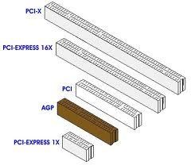
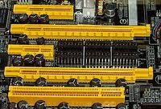
Placa Mãe
Principais Interfaces ou barramentos da placa mãe:
– PCI Express:

Slide 54
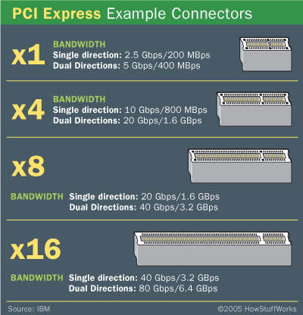
Placa Mãe
Principais Interfaces ou barramentos da placa mãe:
– PCI Express:

Slide 55
Placa Mãe
Socket Processador (+ Comuns – linha AMD):
Socket 754 : processadores Athlon 64, Sempron, Turion
Soquete 754 (AMD): processadores single-channel do
Athlon 64 e do Sempron
Soquete 939 (AMD): processadores Athlon 64 FX e versões iniciais do Athlon X2.
Soquete AM2 (AMD): característica controlador de memória integrado.
Soquete AM2+ (AMD): suporte ao HyperTransport 3.0.
Soquete AM3 (AMD): compatibilidade com as memórias DR3.

Slide 56
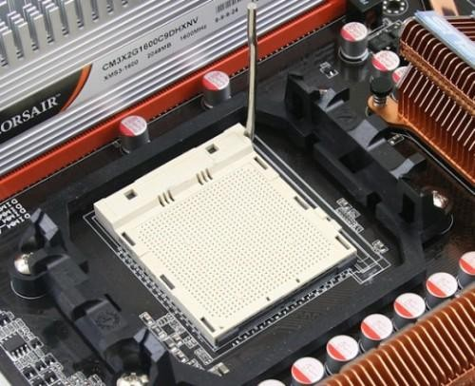
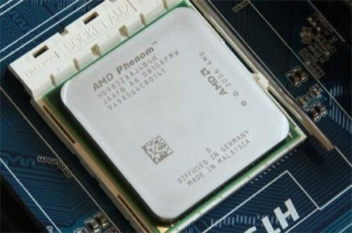
Placa Mãe
Socket Processador (+ Comuns – linha AMD):

Slide 57
Placa Mãe
Socket Processador (+ Comuns – linha Intel):
Soquete LGA-775: processadores Pentium e Celeron dual. Pinos movidos do processador para o soquete.
Soquete LGA-1366: controladores de memória integrados. Linha Intel Core i7 . Intel QuickPath Interconnect (QPI).
Soquete LGA-1156: versão "desktop”, usado pelos Core i7, Core i5 e Core i3 baseados no core Lynnfield. Controlador PCI-Express integrado e controlador de memória dual- channel. Fim da ponte-norte do chipset, movida para dentro do processador.

Slide 58
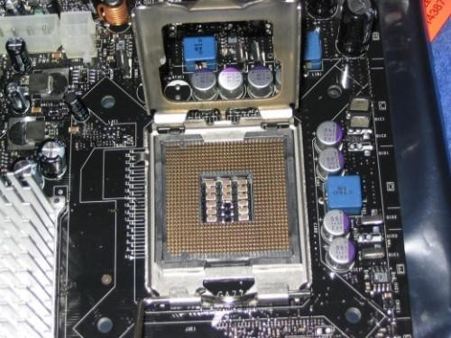
Placa Mãe
Socket Processador (+ Comuns – linha Intel):

Slide 59
Principais fabricantes de componentes:
Placas-mãe:
Intel, MSI, Abit, Gigabyte, Asus, PC Chips, DFI e Epox.
Memórias:
NEC, Samsung, Micron, Kingston, Corsair, OCZ, Specteck e Elixir.
Disco rígido:
Seagate, Samsung, Western Digital e Hitachi.

Slide 60
Principais fabricantes de componentes:
Unidades de CD e DVD:
Samsung, LG, Sony, Philips, Iomega.
Placa de vídeo:
MSI, Gigabyte, ATI e Asus.
Placa de rede:
Intel, 3COM, D-Link e Genius.

Slide 61
Microcomputador (PC)
Vídeos Complementares:
– Viagem dentro do computador
https://www.youtube.com/watch?v=mFdUqqwzbVs

Slide 62

Revisão da Aula

